Slide 1


Slide 2

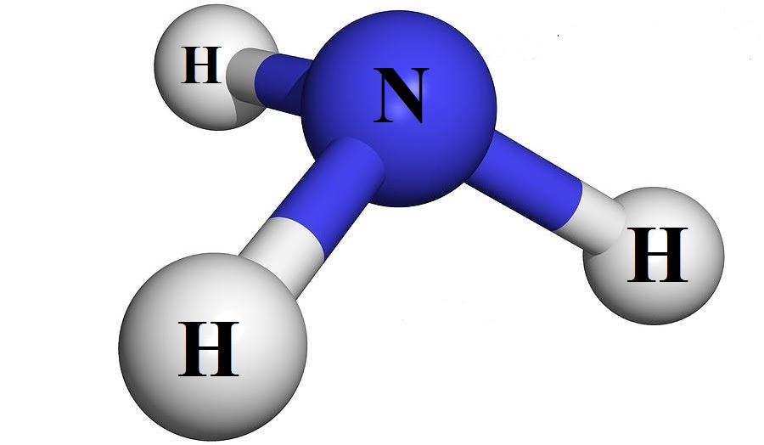
1
2
3
4

Slide 3
Trong nước tiểu thường có mùi gì?
Đáp án: Mùi khai

Slide 4
Số oxi hóa thấp nhất
của nguyên tố nitrogen?
Đáp án: -3

Slide 5
Trong môi trường base thì
phenolphtalein có màu gì?
Đáp án: Màu hồng

Slide 6
Sản phẩm nào được sinh ra từ
phản ứng giữa N₂ và H₂?
Đáp án: NH₃

Slide 7
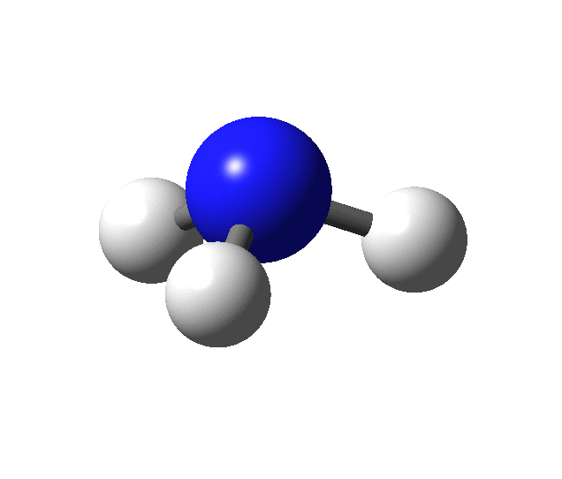
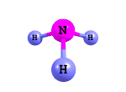
BÀI 5: AMMONIA . MUỐI AMMONIUM

Slide 8
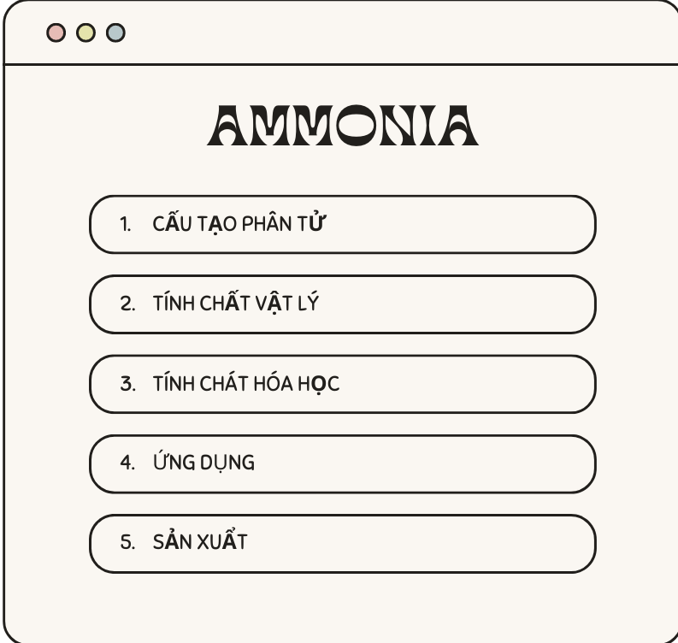
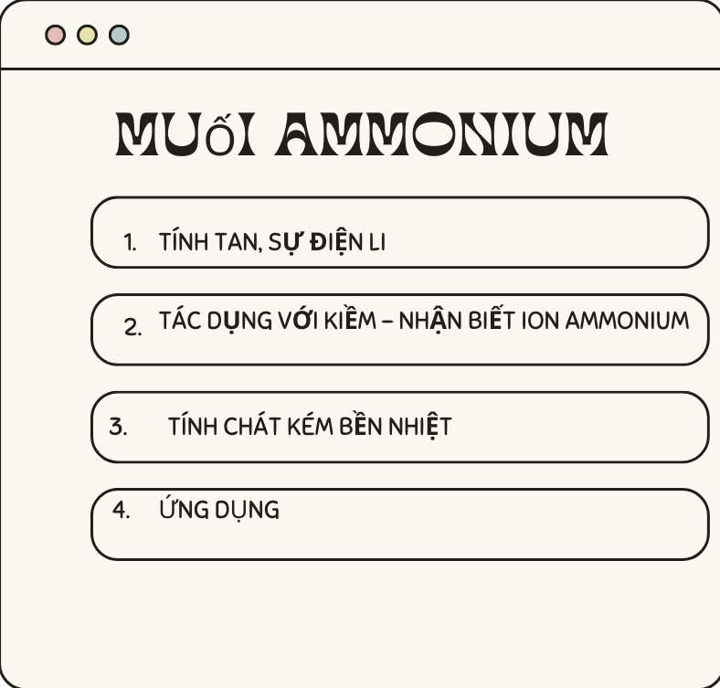
NỘI DUNG BÀI HỌC

Slide 9
I. AMMONIA
1. Cấu tạo phân tử
Viết cấu hình electron của các nguyên tử H (Z = 1) và N (Z = 7).
Cấu hình electron nguyên tử H (Z = 1): 1s¹.
Cấu hình electron nguyên tử N (Z = 7): 1s² 2s² 2p³.

Slide 10


I. AMMONIA
1. Cấu tạo phân tử
2. Trình bày các bước lập công thức Lewis của phân tử ammonia.
Các bước lập công thức Lewis của phân tử ammonia (NH₃):
Bước 1: Viết công thức electron:
Bước 2: Từ công thức electron, thay một cặp electron dùng chung bằng 1 gạch nối giữa hai nguyên tử ta được công thức Lewis:

Slide 11

I. AMMONIA
1. Cấu tạo phân tử
Công thức Lewis Dạng hình học
H – N – H
H
..
|
Đặc điểm cấu tạo của phân tử ammonia:
Nguyên tử nitrogen còn một cặp electron không liên kết, tạo ra vùng có mật độ điện tích âm trên nguyên tử nitrogen.
Liên kết N – H phân cực, cặp electron dùng chung lệch về phía nguyên tử nitrogen làm cho nguyên tử hydrogen mang một phần điện tích dương
Liên kết N – H tương đối bền với năng lượng liên kết là 386 kJ/mol.

Slide 12
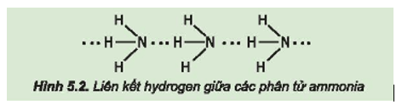
I. AMMONIA
1. Cấu tạo phân tử
? Từ đặc điểm cấu tạo của phân tử ammonia, hãy giải thích tại sao ammonia có khả năng tạo liên kết hydrogen mạnh với nhau.
Trong phân tử nitrogen:
- Nguyên tử nitrogen còn một cặp electron không liên kết, tạo ra vùng có mật độ điện tích âm trên nguyên tử nitrogen.
- Liên kết N – H phân cực, cặp electron dùng chung lệch về phía nguyên tử nitrogen làm cho nguyên tử hydrogen mang một phần điện tích dương.
Do đó, các phân tử ammonia có khả năng tạo liên kết hydrogen mạnh với nhau.

Slide 13
Chọn tính chất vật lý đúng của NH₃
1
2
3
Chất khí
Chất lỏng
Chất rắn
4
5
6
Màu trắng
Không màu
Màu xanh
7
8
9
Nặng hơn kk
Nhẹ hơn kk
Nặng bằng kk
10
11
12
Mùi khai
Không mùi
Xốc

Slide 14
I. AMMONIA
2. Tính chất vật lý
Là chất khí không màu, mùi khai và xốc.
Nhẹ hơn không khí.

Slide 15

I. AMMONIA
2. Tính chất vật lý

Slide 16
I. AMMONIA
2. Tính chất vật lý
Khí NH₃ tan nhiều trong n­ước, tạo thành dung dịch ammonia có tính base yếu.

Slide 17
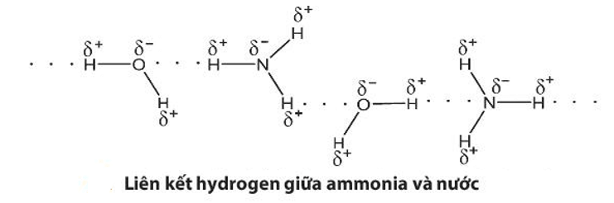
I. AMMONIA
2. Tính chất vật lý
2. Giải thích tại sao ammonia tan tốt trong nước?
Vì tạo được liên kết hydrogen với nước nên ammonia tan nhiều trong nước.

Slide 18
I. AMMONIA
3. Tính chất hóa học
a) Tính base
Trong công nghiệp, phản ứng giữa ammonia với acid được dùng để sản xuất phân bón:
NH₃ + HCl → NH₄Cl
NH₃ + HNO₃ → NH₄NO₃
2NH₃ + H₂SO₄ → (NH₄)₂SO₄
Xác định chất cho, chất nhận proton trong mỗi phản ứng trên. Dùng mũi tên để biểu diễn sự cho, nhận đó.

Slide 19



I. AMMONIA
3. Tính chất hóa học
a) Tính base
Xét phản ứng: NH₃ + HCl → NH₄Cl
Chất cho proton là HCl, chất nhận proton là NH₃:
NH₃ + HCl →
Xét phản ứng: NH₃ + HNO₃ → NH₄NO₃
Chất cho proton là HNO₃, chất nhận proton là NH₃:
NH₃ + HNO₃ →
Xét phản ứng: 2NH₃ + H₂SO₄ → (NH₄)₂SO₄
Chất cho proton là H₂SO₄, chất nhận proton là NH₃:
2NH₃ + H₂SO₄ →

Slide 20


I. AMMONIA
3. Tính chất hóa học
a) Tính base
Trong dung dịch, một phần số phân tử ammonia nhận proton của nước, tạo thành ammonium ( ):
Dung dịch ammonia có môi trường base yếu, làm quỳ tím chuyển màu xanh và phenolphthalein chuyển màu hồng.
Ở thể khí, ammonia cũng có khả năng nhận proton, thể hiện tính chất của một base Bronsted – Lowry.
Ví dụ:
NH₃(g) + HCl (g) → NH₄Cl (s)

Slide 21
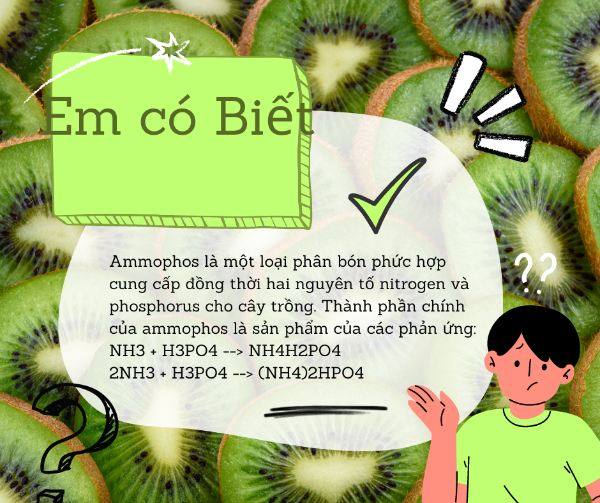

Slide 22
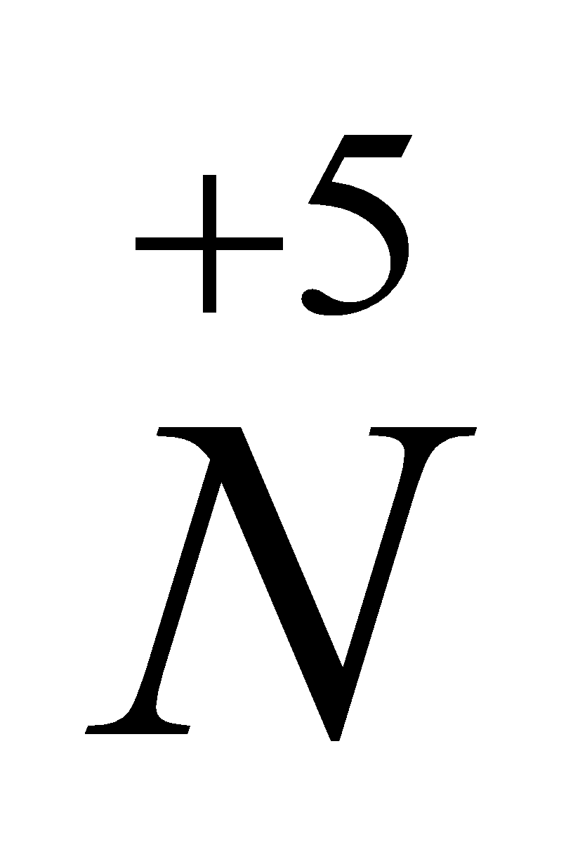
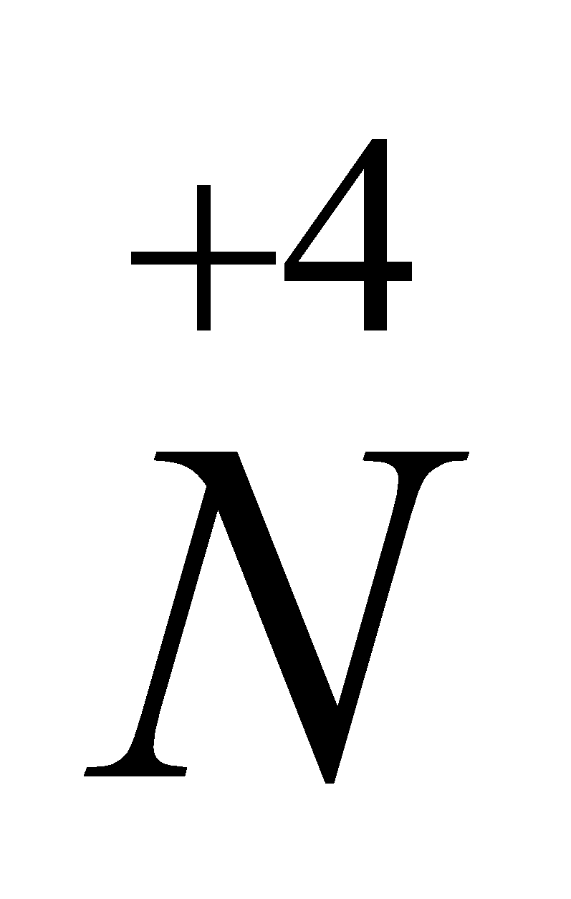
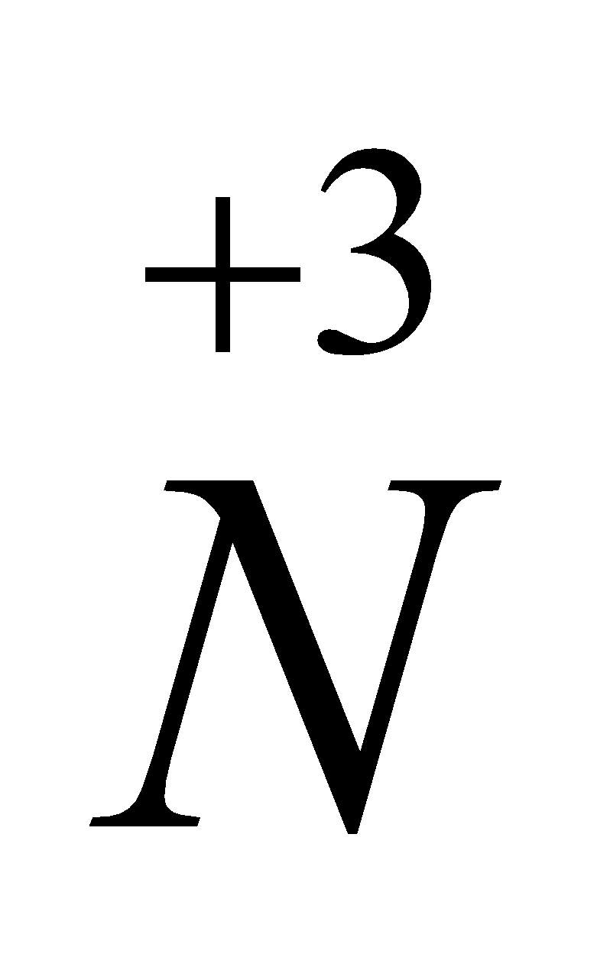
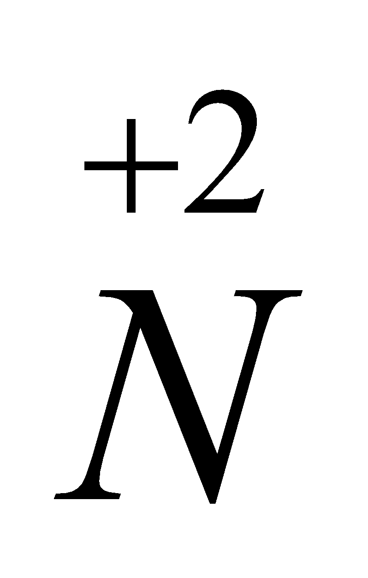
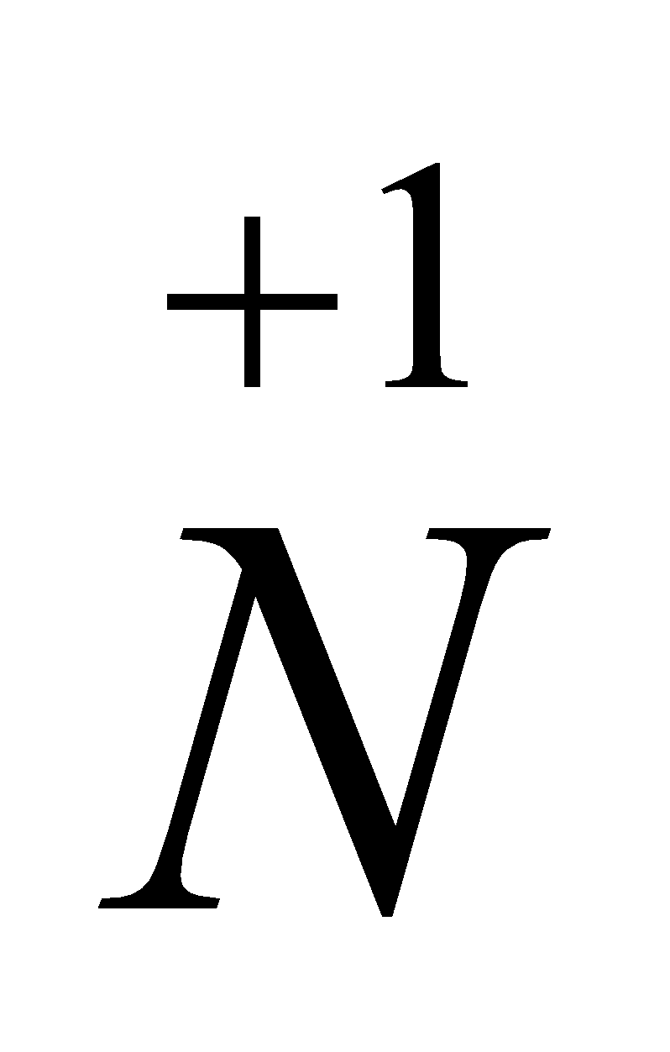
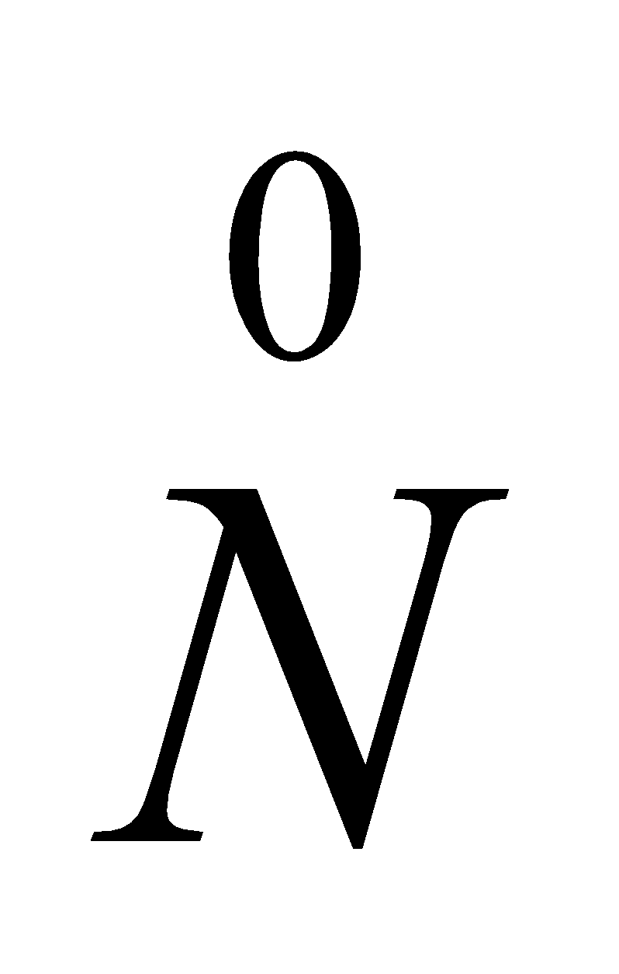
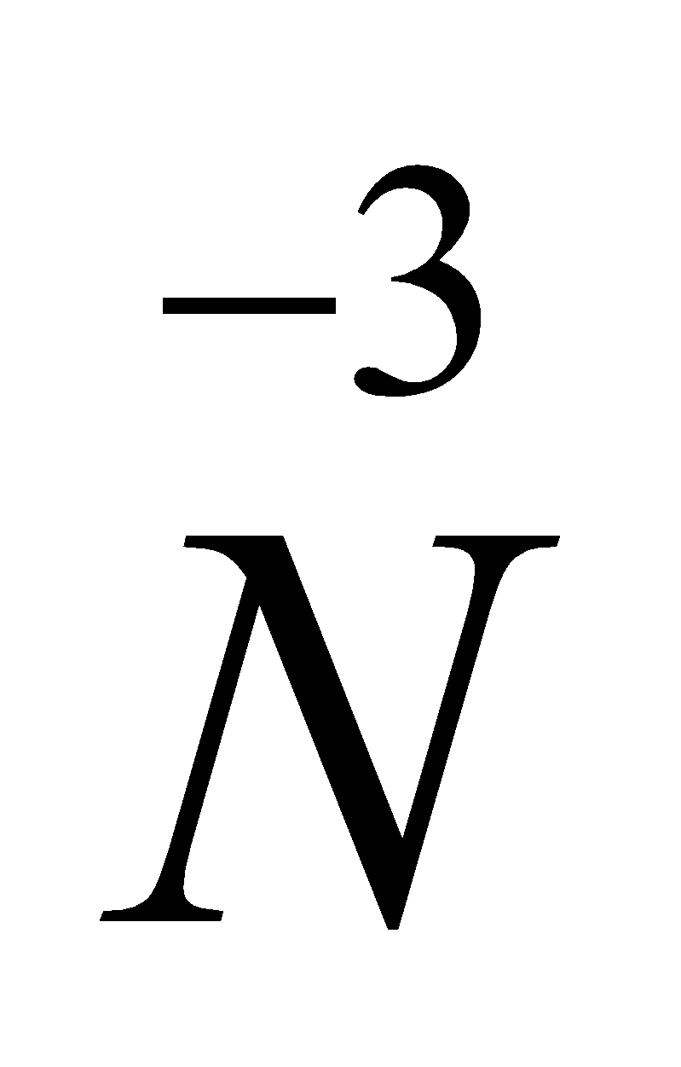

Trong phân tử NH₃, nittrogen có số oxi hóa thấp nhất là -3
→Trong các phản ứng hóa học có sự thay đổi số oxi hóa ,số oxi hóa của Nitrogen trong ammonia chỉ có thể tăng lên
→ Ammonia có tính khử

Slide 23


I. AMMONIA
3. Tính chất hóa học
b) Tính khử
Khi đốt cháy trong oxygen, ammonia cháy với ngọn lửa màu vàng.
Trong công nghiệp, phản ứng giữa ammonia và oxygen được thực hiện ở nhiệt độ 800 – 900ºC với xúc tác Pt.
Phản ứng trên là giai đoạn trung gian quan trọng trong quá trình sản xuất nitric acid theo phương pháp Ostwald.

Slide 24
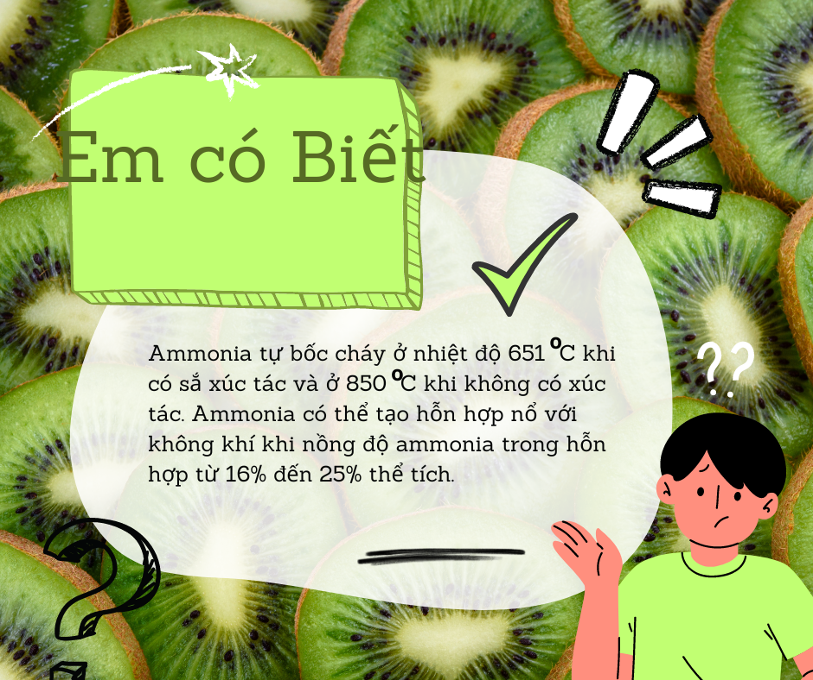

Slide 25


I. AMMONIA
3. Tính chất hóa học
b) Tính khử
3. Trong hai phản ứng oxi hóa ammonia bằng oxygen ở trên, hãy:
Xác định nguyên tử có sự thay đổi số oxi hóa.
Viết quá trình oxi hóa, quá trình khử.
a) Các nguyên tử có sự thay đổi số oxi hoá trong 2 phản ứng là nitrogen và oxygen.

Slide 26




I. AMMONIA
3. Tính chất hóa học
b) Tính khử
b) Các quá trình oxi hóa và quá trình khử
Quá trình oxi hóa:
Quá trình khử:
Quá trình oxi hóa:
Quá trình khử:

Slide 27
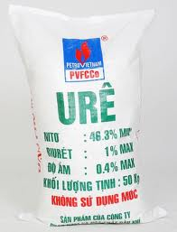

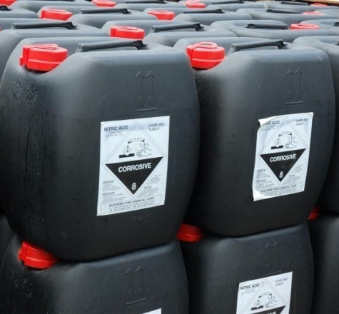
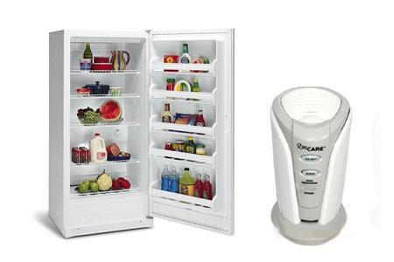
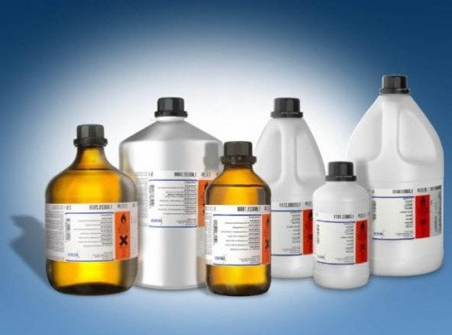
I. AMMONIA
4. Ứng dụng
Sản xuất phân đạm
Sản xuất nitric acid
NH₃
Tác nhân làm lạnh
Dung môi

Slide 28


Slide 29


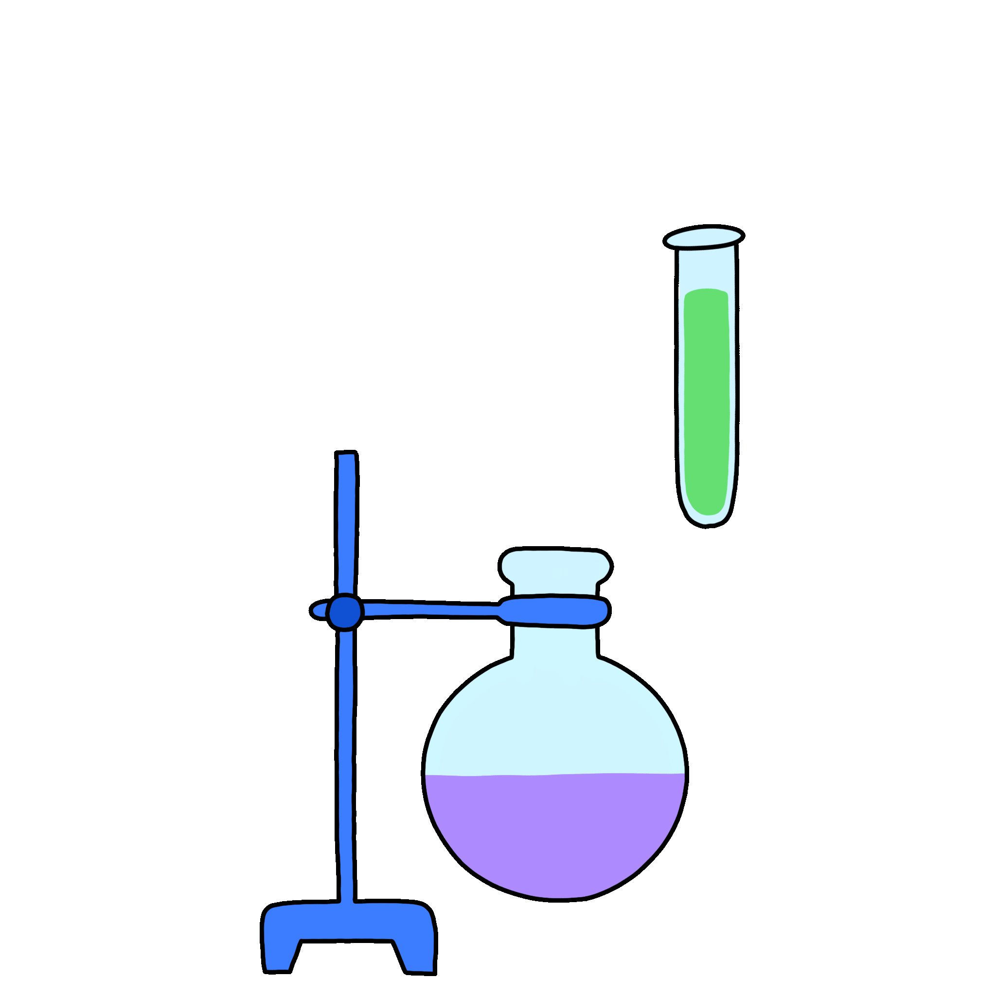
I. AMMONIA
5. Sản xuất
Trong công nghiệp, quá trình sản xuất ammonia thường được thực hiện ở 400ºC – 500 ºC, áp suất 150 – 200 bar, xúc tác Fe
N₂ (k) + 3H₂ (k) 2NH₃ (k) ∆_{r}Hº = -91,8 kJ

Slide 30


Slide 31
I. AMMONIA
5. Sản xuất
1) Vì ∆_{r}Hº = -91,8 kJ < 0 nên phản ứng thuận toả nhiệt. Vậy:
+ Nếu tăng nhiệt độ, cân bằng chuyển dịch theo chiều nghịch (tức chiều phản ứng thu nhiệt) làm giảm hiệu suất phản ứng.
+ Nếu giảm nhiệt độ, cân bằng chuyển dịch theo chiều thuận (tức chiều phản ứng toả nhiệt) làm tăng hiệu suất phản ứng.
Tuy nhiên, khi thực hiện phản ứng ở nhiệt độ quá thấp thì tốc độ của phản ứng nhỏ, phản ứng diễn ra chậm. Thực tế, người ta đã chọn nhiệt độ phù hợp, khoảng 400 ºC - 450 ºC.

Slide 32
I. AMMONIA
5. Sản xuất
2. Khi giảm áp suất, cân bằng chuyển dịch theo chiều làm tăng áp suất của hệ - tức chiều làm tăng số mol khí, hay chiều nghịch.
Quá trình sản xuất NH₃ được thực hiện ở áp suất 150 – 200 bar mà không thực hiện ở áp suất cao hơn. Điều này được giải thích như sau:
Khi thực hiện ở áp suất cao sẽ thu được nồng độ NH₃ tại thời điểm cân bằng lớn, tuy nhiên khi tăng áp suất thì sự tăng nồng độ NH₃ không tăng nhanh chỉ tăng chậm.
Ngoài ra, khi tăng áp suất thì tiêu tốn năng lượng và yêu cầu thiết bị phải chịu được áp suất cao, do đó phải tính toán chính xác khi tăng áp suất để mang lại hiệu quả kinh tế cao nhất.
Thực tế chứng minh quá trình sản xuất NH₃ được thực hiện ở áp suất 150 – 200 bar đem lại hiệu quả cao nhất.

Slide 33
I. AMMONIA
5. Sản xuất
3. Việc sử dụng chất xúc tác là bột sắt có tác dụng làm cho phản ứng nhanh đạt tới trạng thái cân bằng.

Slide 34
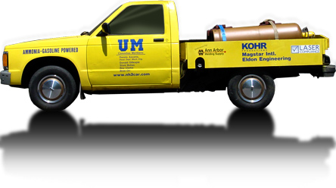
Xe chạy bằng ammonia

Slide 35
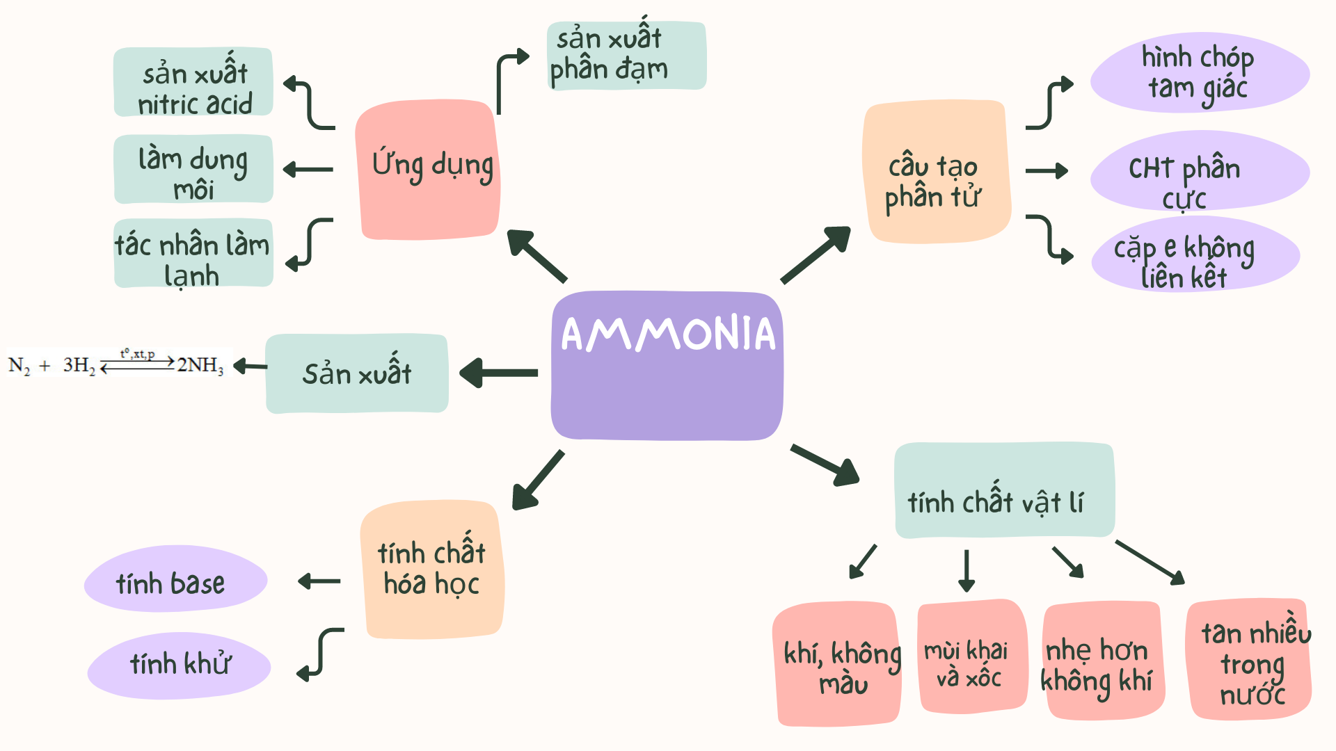

Slide 36
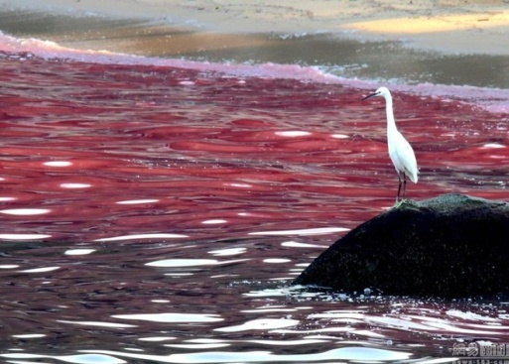
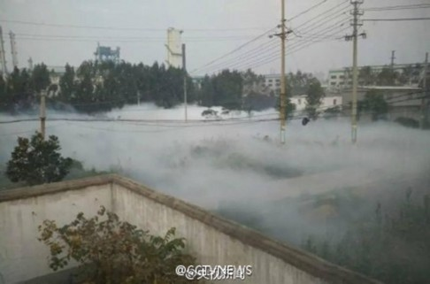

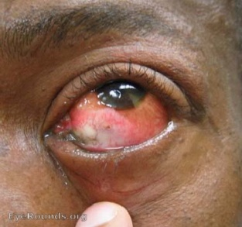
Ảnh hưởng
của ammonia
AMMONIA
MÔI TRƯỜNG
THỦY TRIỀU ĐỎ
AXIT HÓA ĐẤT
Ô NHIỄM KHÍ QUYỂN
CON NGƯỜI
TRỰC TIẾP
HÍT PHẢI
GIÁN TIẾP
TIẾP XÚC TRỰC TIẾP
NUỐT PHẢI
OXI HÓA THÀNH NO₂⁻ VÀ NO₃⁻
Bỏng niêm mạc mũi, họng
Gây bỏng, mù mắt
Bỏng miệng, đau dạ dày
NO₃⁻
NO₂⁻
- Gây thiếu vitamin
- Tạo nitrosamin
(gây ung thư)
- Giảm oxi trong máu, gây ngạt, nôn.
- Nồng độ cao gây tử vong.

Slide 37
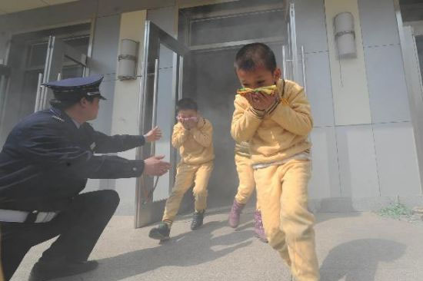
Các biện pháp sơ cứu khi bị ngộ độc ammonia
Trong trường hợp hít phải ammonia có nồng độ cao, cần nhanh chóng đưa nạn nhân khỏi khu vực bị ô nhiễm, hô hấp nhân tạo hoặc cho thở oxy. Nạn nhân cần được nằm ấm và yên tĩnh.
Nếu nuốt phải khí hóa lỏng Ammonia, chúng ta cần phải cho nạn nhân súc miệng nhiều lần bằng nước lạnh, sau đó cho nạn nhân uống 1-2 chén sữa.

Slide 38


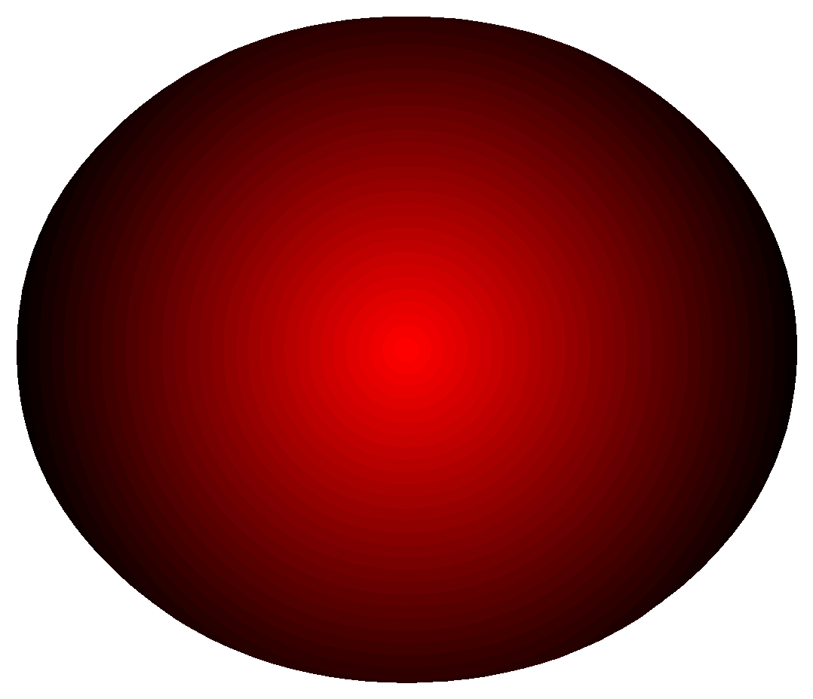
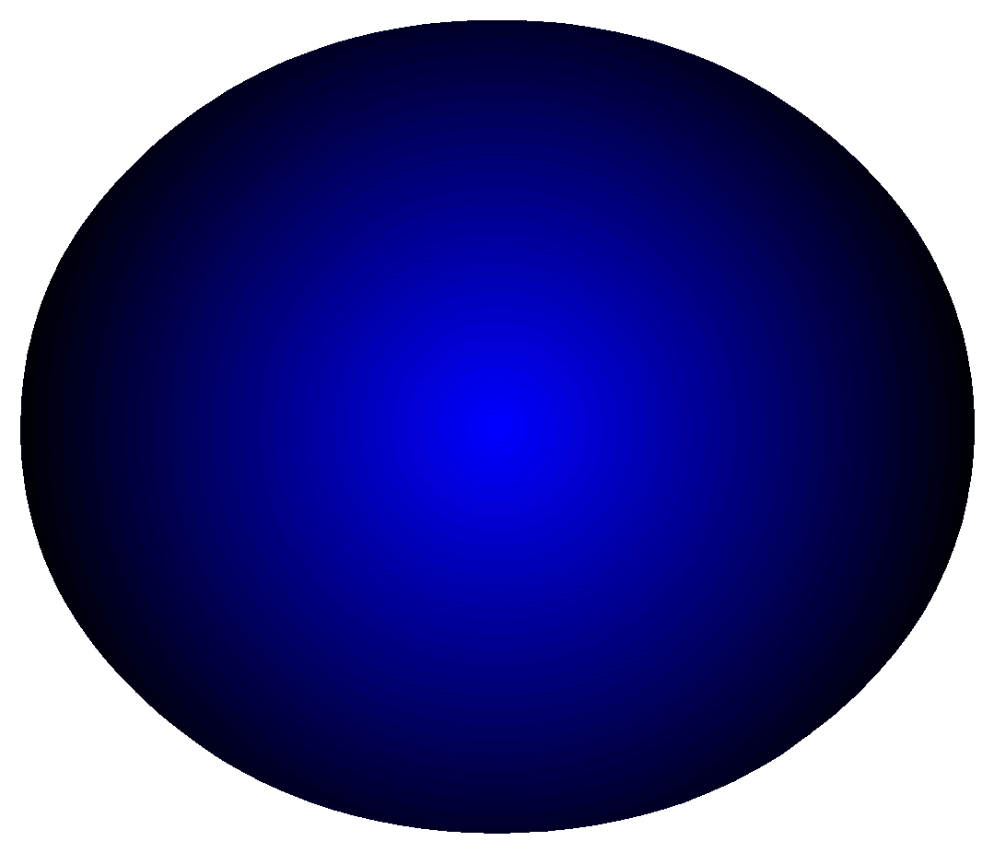
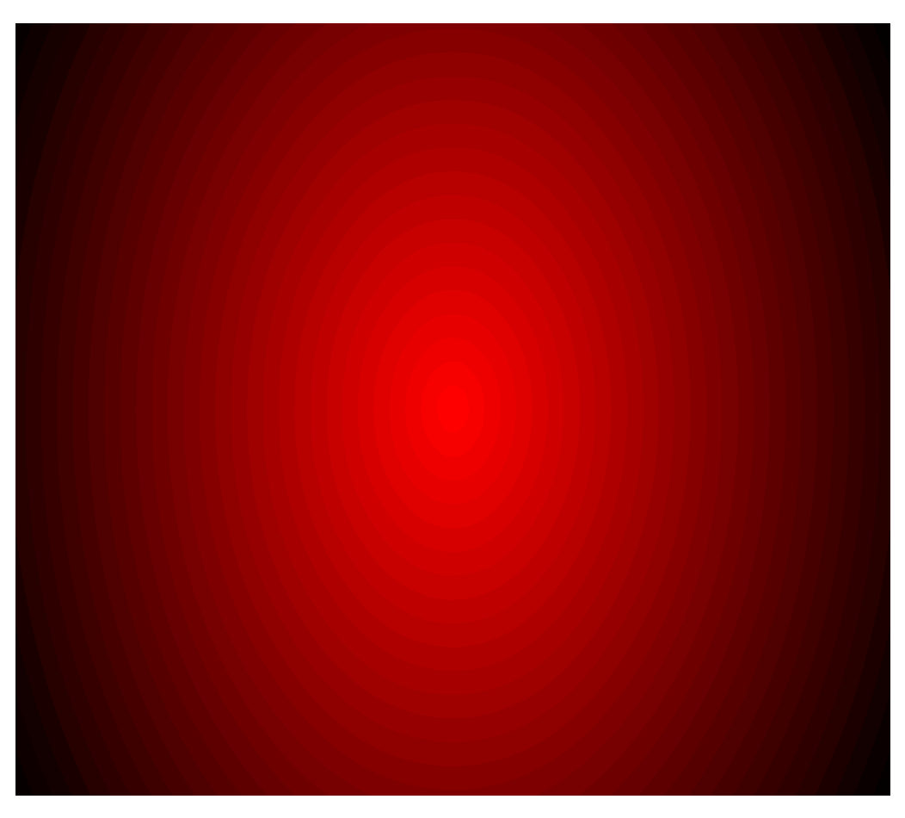
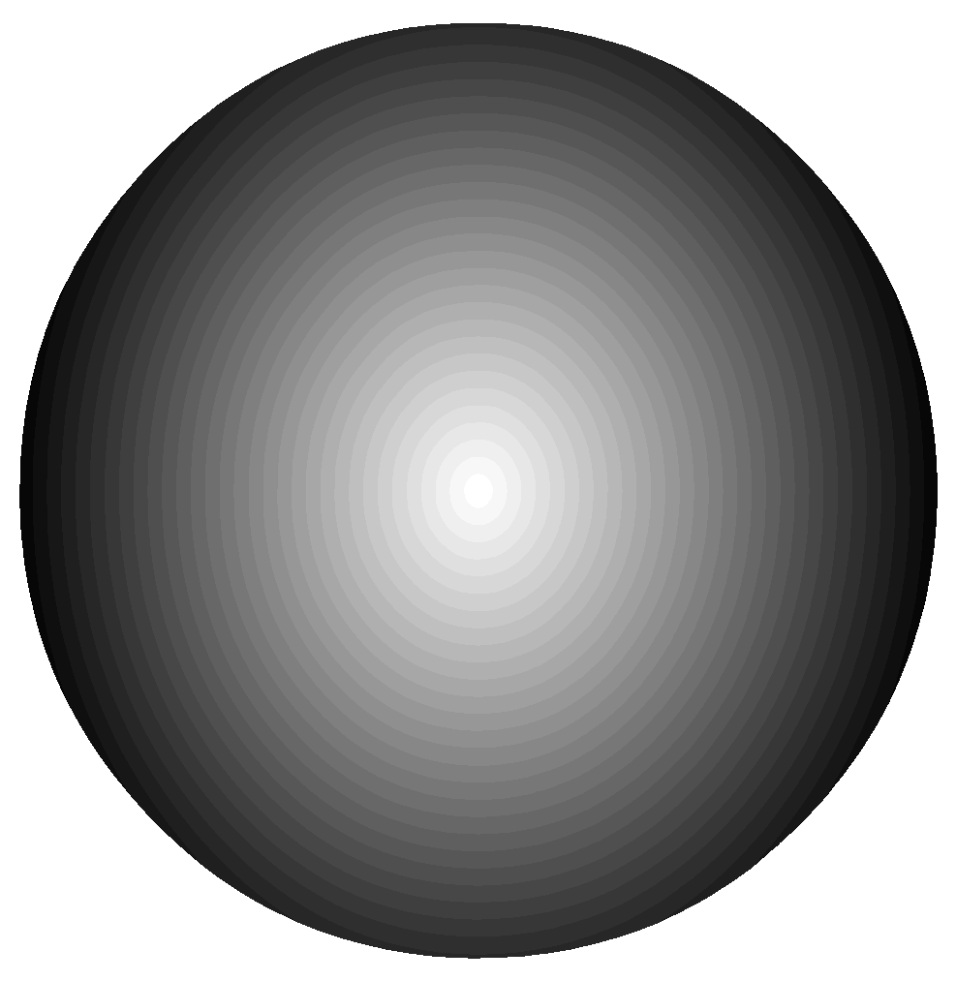
BÀI TẬP CỦNG CỐ
Câu 1: Trong dung dịch, ammonia là một base yếu là do:
A
Ammonia tan nhiều trong nước
S
B
Phân tử ammonia là phân tử có cực
S
C
Khi tan trong nước chỉ một phần nhỏ các phân tử ammonia kết hợp với nước tạo ra ion NH₄⁺ và OH⁻.
Ñ
D
Khi tan trong nước các phân tử ammonia kết hợp với nước tạo ra ion NH₄⁺ và OH⁻.
S

Slide 39
Câu 2: Phát biểu nào sau đây là không đúng?
A
Ammonia là một base yếu.
Đ
B
Ammonia là chất khí không màu, không mùi, tan rất nhiều trong nước.
S
C
Đốt cháy ammonia không có xúc tác thu được sản phẩm là N₂ và H₂O
Đ
D
Phản ứng tổng hợp NH₃ từ N₂ và H₂ là phản ứng thuận nghịch.
Đ

Slide 40
Câu 3: Có thể dùng chất nào sau đây để làm khô khí ammonia?
A
H₂SO₄
S
B
S
P₂O₅
C
Ñ
CaO
D
S
CuSO₄ khan

Slide 41
Câu 4: Ammonia phản ứng được với những chất nào sau đây?
A
S
K₂CO₃, O₂, HCl
B
CH₃COOH, NaCl, HCl
S
C
Cl₂, CuSO₄, KOH
S
D
H₂SO₄, AlCl₃, O₂
Ñ

Slide 42
Câu 5: Trong công nghiệp NH₃ được điều chế từ N₂ và H₂. Hỏi từ 8 lít N₂ với hiệu suất 25% thì thu được bao nhiêu lít NH₃?
A.
16 L
S
B
4 L
Ñ
C
8 L
S
D
6 L
S

Slide 43
TÌM TÒI MỞ RỘNG
3
1
2
4

Slide 44
Nhà vệ sinh của hầu hết các trường hiện nay đang trở thành nỗi ám ảnh của các HS vì mùi nó rất nặng. Theo em cần làm gì để có thể xử lý vấn đề này?

Slide 45
Vào những ngày mưa, các em nhỏ tè nhiều, quần áo thường có mùi khai khó chịu. Em hãy cho biết phương pháp dân gian nào có thể hỗ trợ để giải quyết vấn đề trên? (Không dùng nước ngâm áo quần Comfort hay Downy)

Slide 46
Hệ thống làm lạnh hiện nay đang được sử dụng bằng ammonia, em hãy tìm hiểu quy trình làm lạnh ở tủ lạnh, máy điều hòa trong gia đình.

Slide 47
Ammonia có rất nhiều ứng dụng quan trọng, tuy nhiên ammonia cũng rất nguy hiểm khi tiếp xúc với người và động vật. Em hãy nêu lên sự nguy hiểm và cách sơ cứu khi con người, động vật tiếp xúc với ammonia, từ đó đưa ra khuyến cáo với người dân.

Slide 48
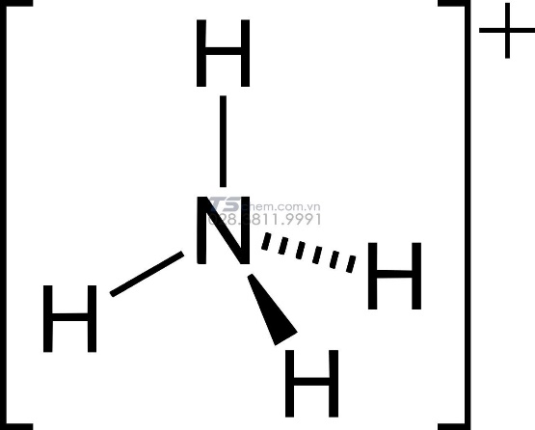
II. MUỐI AMMONIUM
1. Tính tan, sự điện li
Hầu hết các muối ammonium đều dễ tan trong nước và phân li hoàn toàn ra ion

Slide 49
II. MUỐI AMMONIUM
2. Tác dụng với dung dịch kiềm – Nhận biết ion ammonium
t⁰
(NH₄)₂SO₄ + 2NaOH → Na₂SO₄ + 2NH₃ + 2H₂O
PT ion thu gọn: NH₄⁺ + OH⁻ → NH₃ + H₂O
→ Điều chế NH₃ trong PTN và nhận biết muối ammonium

Slide 50
II. MUỐI AMMONIUM
2. Tác dụng với dung dịch kiềm – Nhận biết ion ammonium

Slide 51
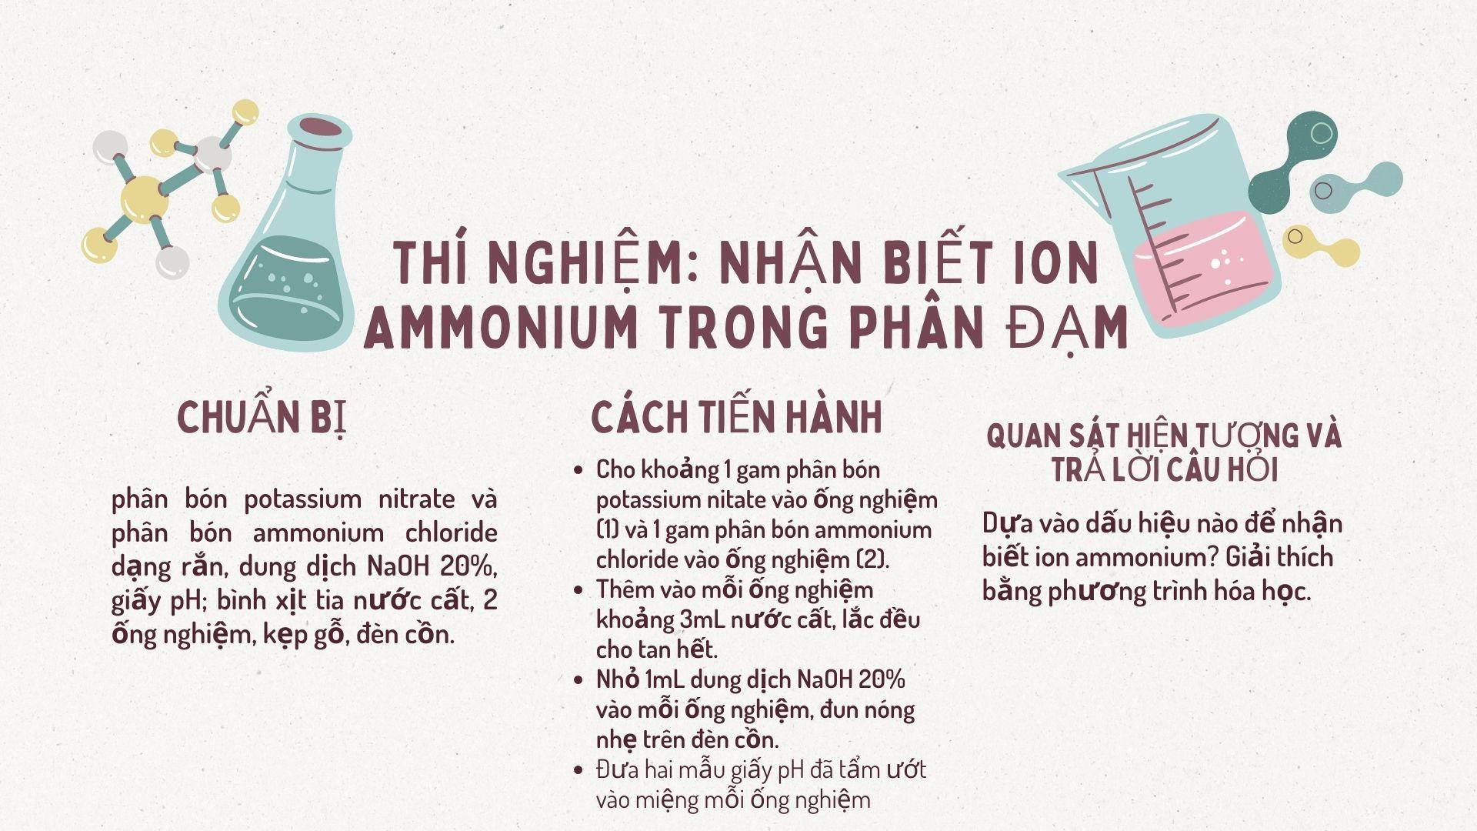

Slide 52
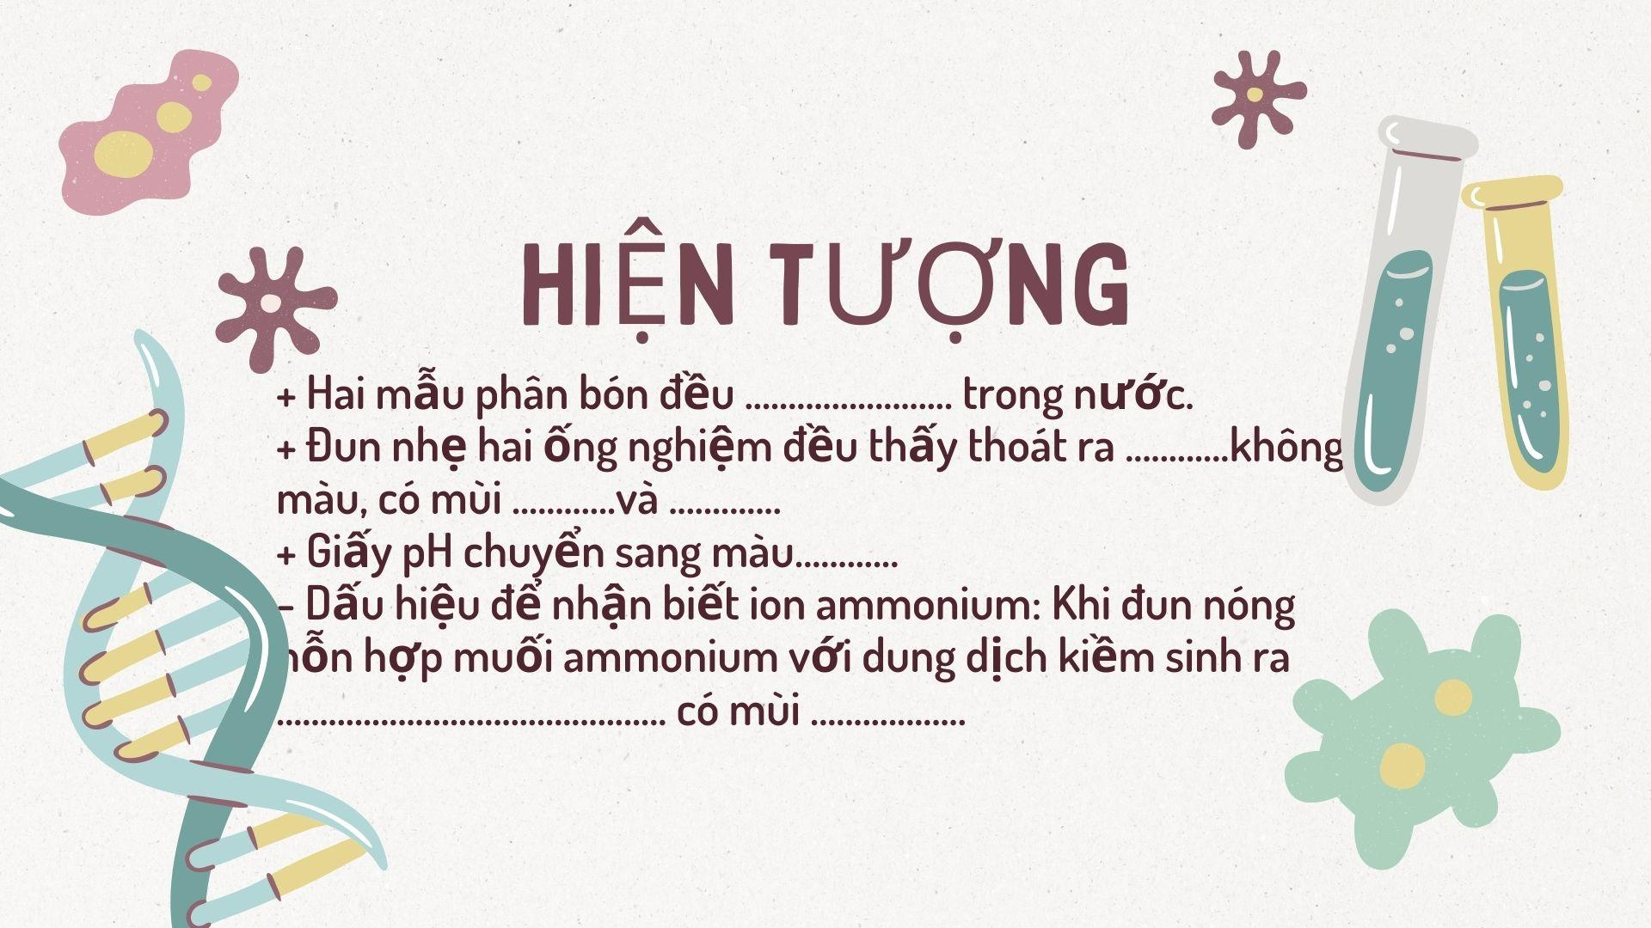

Slide 53

II. MUỐI AMMONIUM
3. Tính kém bền nhiệt
* Muối ammonium chứa gốc acid không có tính oxi hóa khi đun nóng tạo ra NH₃.
t⁰
NH₄Cl (r) NH₃ _{(k)} + HCl _{(k).}
t⁰
(NH₄)₂CO₃ (r) NH₃ (k) + NH₄HCO₃(r).
t⁰
NH₄HCO₃(r) NH₃(k) + CO₂(k) + H₂O

Slide 54
II. MUỐI AMMONIUM
3. Tính kém bền nhiệt
* Muối ammonium tạo bởi acid có tính oxi hoá: (HNO₂, HNO₃) 🡪 N₂, N₂O
t⁰
NH₄NO₂ N₂ + 2H₂O
t⁰
NH₄NO₃ N₂O + 2H₂O
🡪 Phản ứng điều chế N_{2 ,} N₂O trong phòng thí nghiệm.

Slide 55
II. MUỐI AMMONIUM
4. Ứng dụng

Slide 56
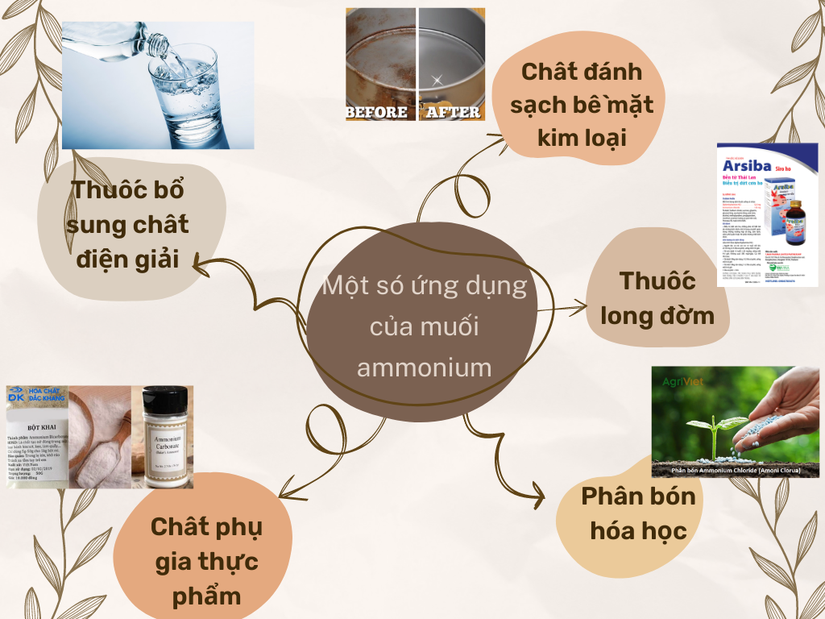

Slide 57
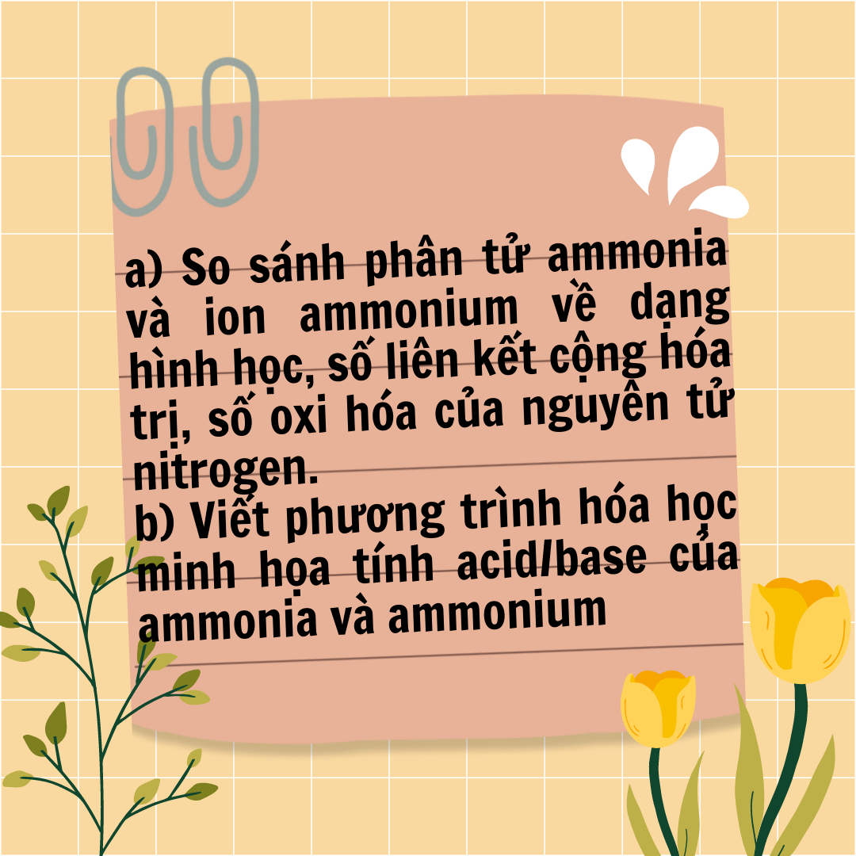

Slide 58
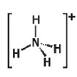
Phân tử/ Ion | Dạng hình học | Số liên kết cộng hoá trị của nitrogen | Số oxi hoá của nitrogen
Ammonia (NH₃) | Chóp tam giác | 3 | -3
Ammonium (NH₄⁺) | Tứ diện | 4 | -3

Slide 59
b)
- NH₃ có tính base. Một số phương trình hoá học minh hoạ:
NH₃ + HCl → NH₄Cl
2NH₃ + H₂SO₄ → (NH₄)₂SO₄.
NH₄⁺ có tính acid. Một số phương trình hoá học minh hoạ:
NH₄NO₃ + NaOH → NaNO₃ + NH₃ + H₂O
NH₄Cl + NaOH → NaCl + NH₃ + H₂O
Phương trình ion rút gọn:
NH₄⁺ + OH⁻ → NH₃ + H₂O.

Slide 60


